Slide 1

Итоговое собеседование по русскому языку
для обучающихся IX классов
общеобразовательных организаций
Республики Татарстан в 2021 году

Slide 2
ОО МОУО
В день проведения итогового собеседования:
Специализированная форма для внесения информации из протоколов экспертов по оцениванию ответов участников итогового собеседования в специальном XML формате
Аудиофайлы с записями ответов участников итогового собеседования
Списки участников итогового собеседования – форма ИС-01 (Приложение № 7 к Порядку)
Ведомость учета проведения итогового собеседования в аудитории – форма ИС-02 (Приложение №8 к Порядку)
Протокол эксперта по оцениванию ответов участников итогового собеседования – форма ИС-03 (Приложение № 9 к Порядку)
Форма отчета в МОУО по итогам итогового собеседования (приложение № 15 к Порядку)

Slide 3
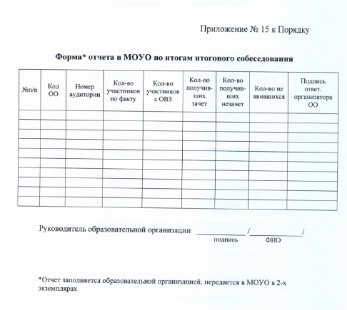
Форма отчета в МОУО по итогам итогового собеседования

Slide 4
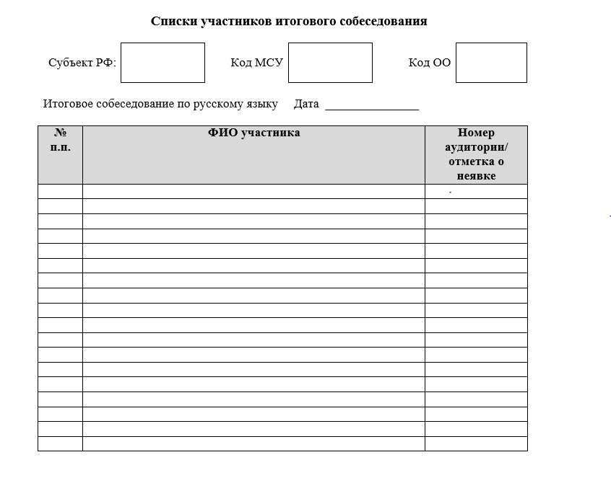
Списки участников итогового собеседования – форма ИС-01 (Приложение № 7 к Порядку)

Slide 5
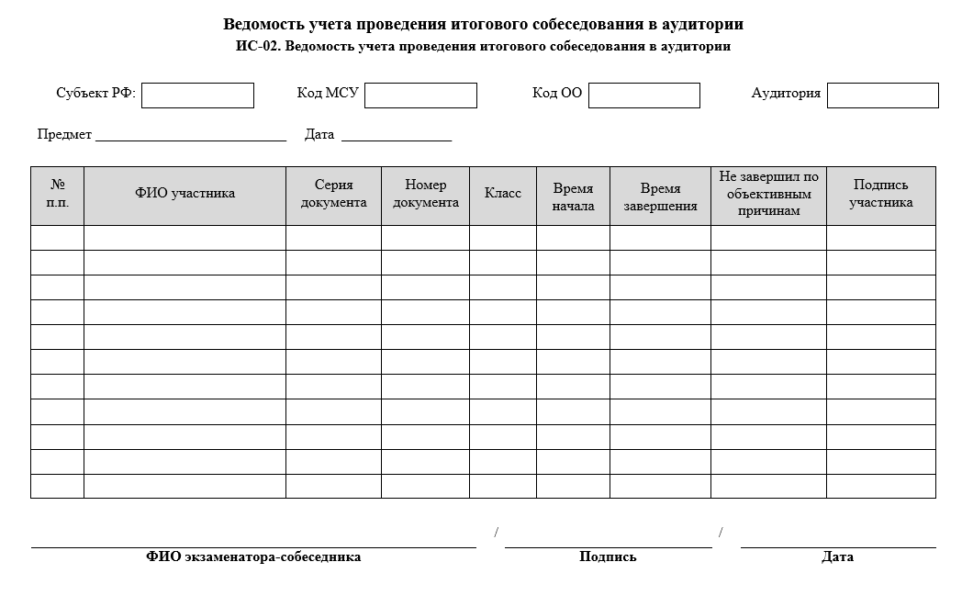
Ведомость учета проведения итогового собеседования
в аудитории – форма ИС-02 (Приложение №8 к Порядку)

Slide 6
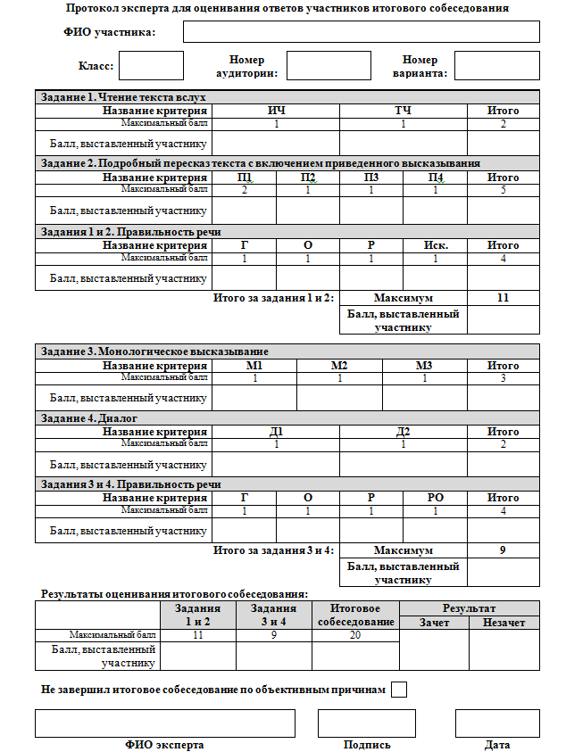
Протокол эксперта по оцениванию ответов участников итогового собеседования – форма ИС-03 (Приложение № 9 к Порядку)

Slide 7
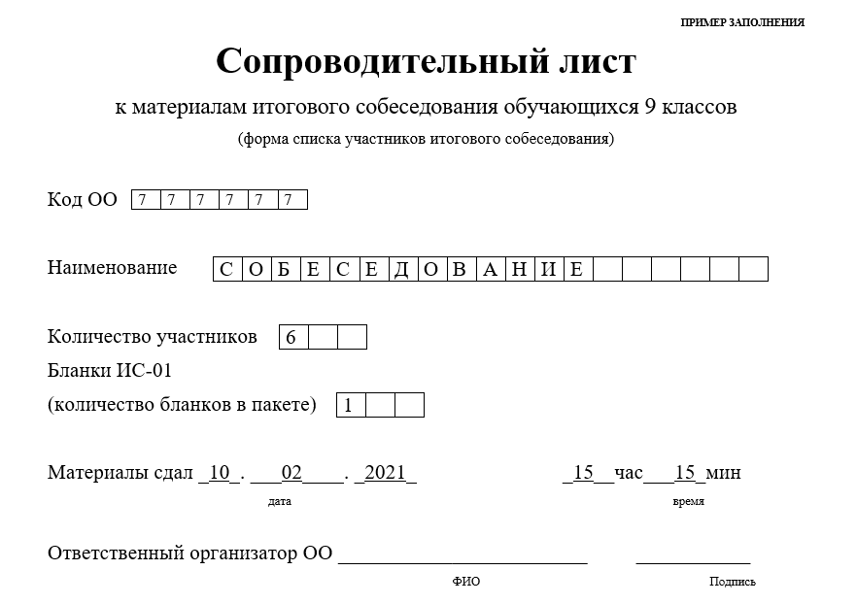
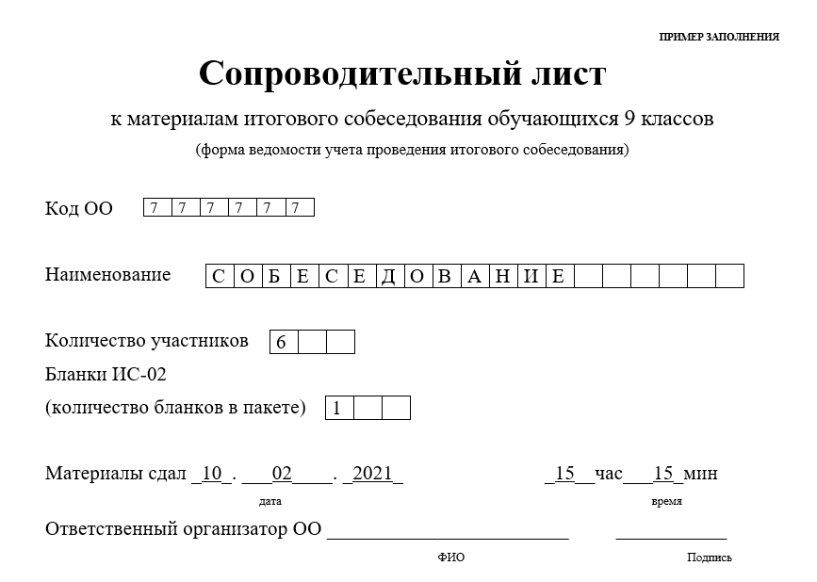
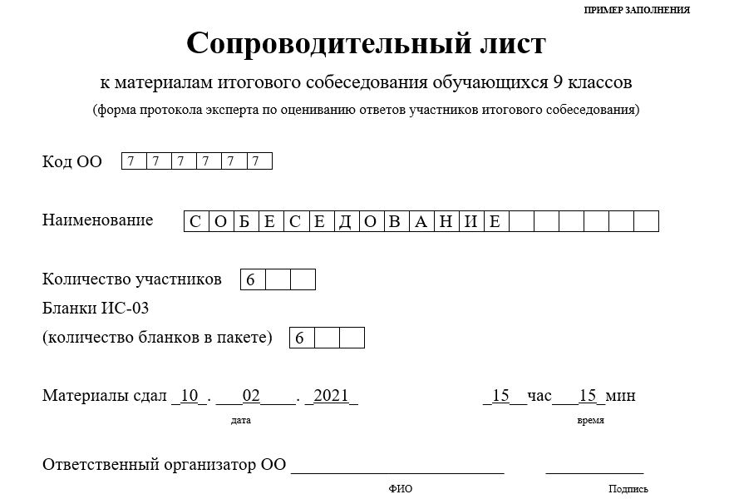
Сопроводительный лист к материалам итогового собеседования

